Slide 1
Presentación

Slide 2
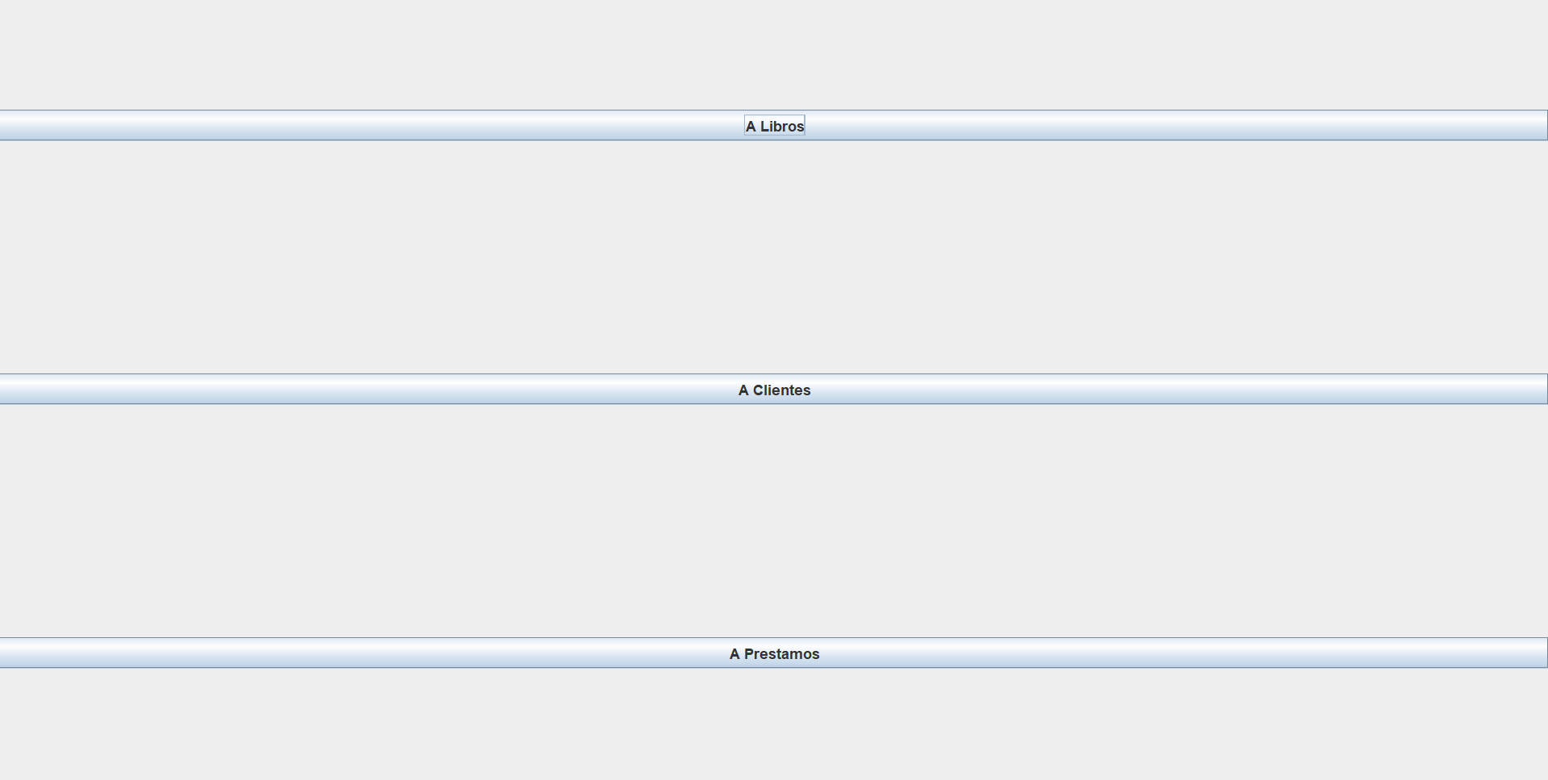
Nuestro menú principal

Slide 3
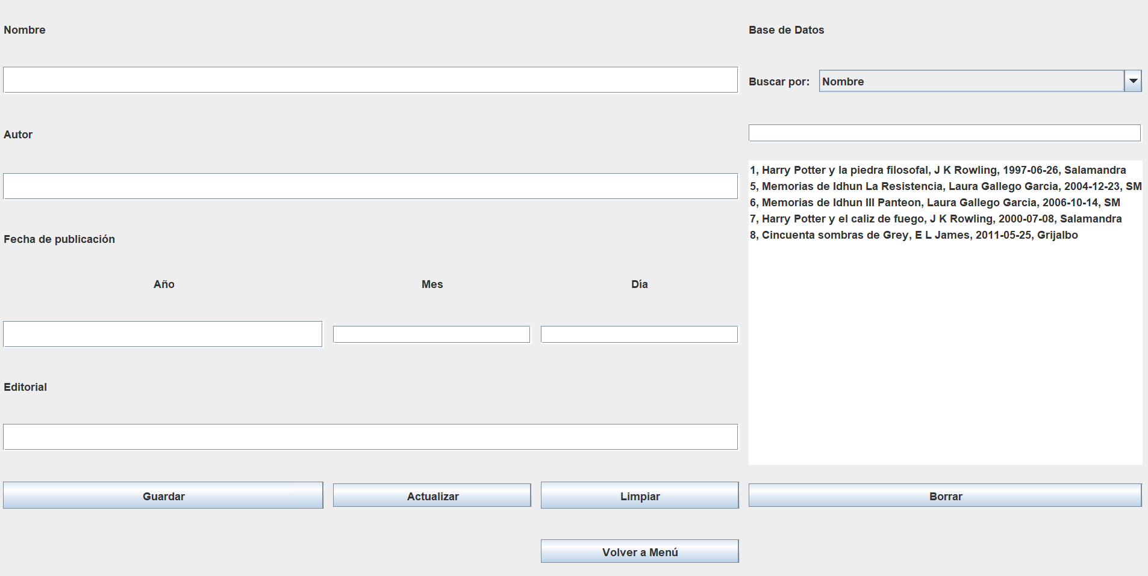
Formulario para registrar libros

Slide 4
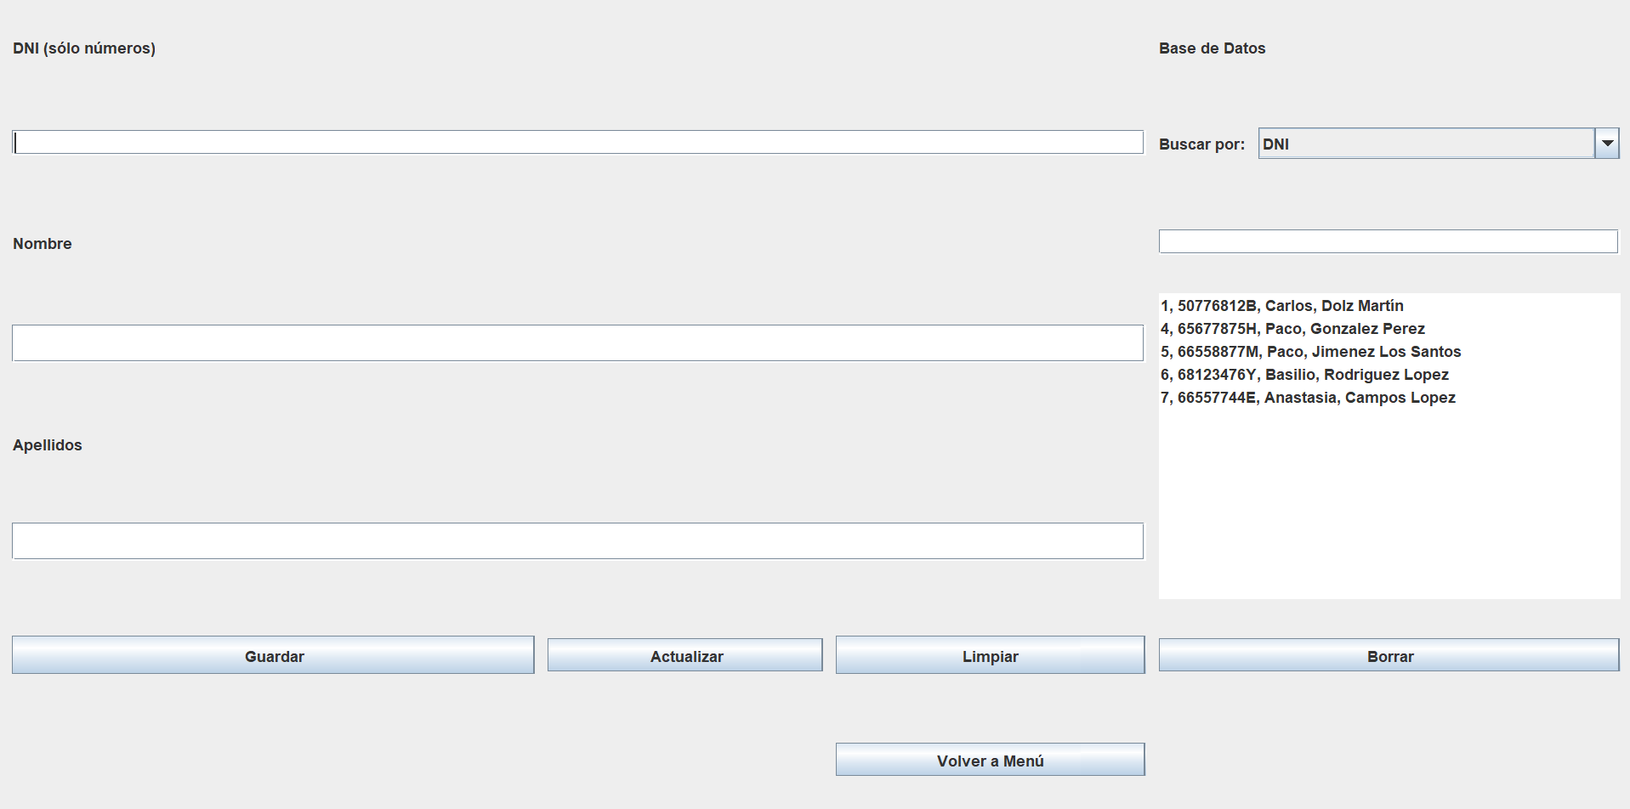
Formulario para registrar clientes

Slide 5
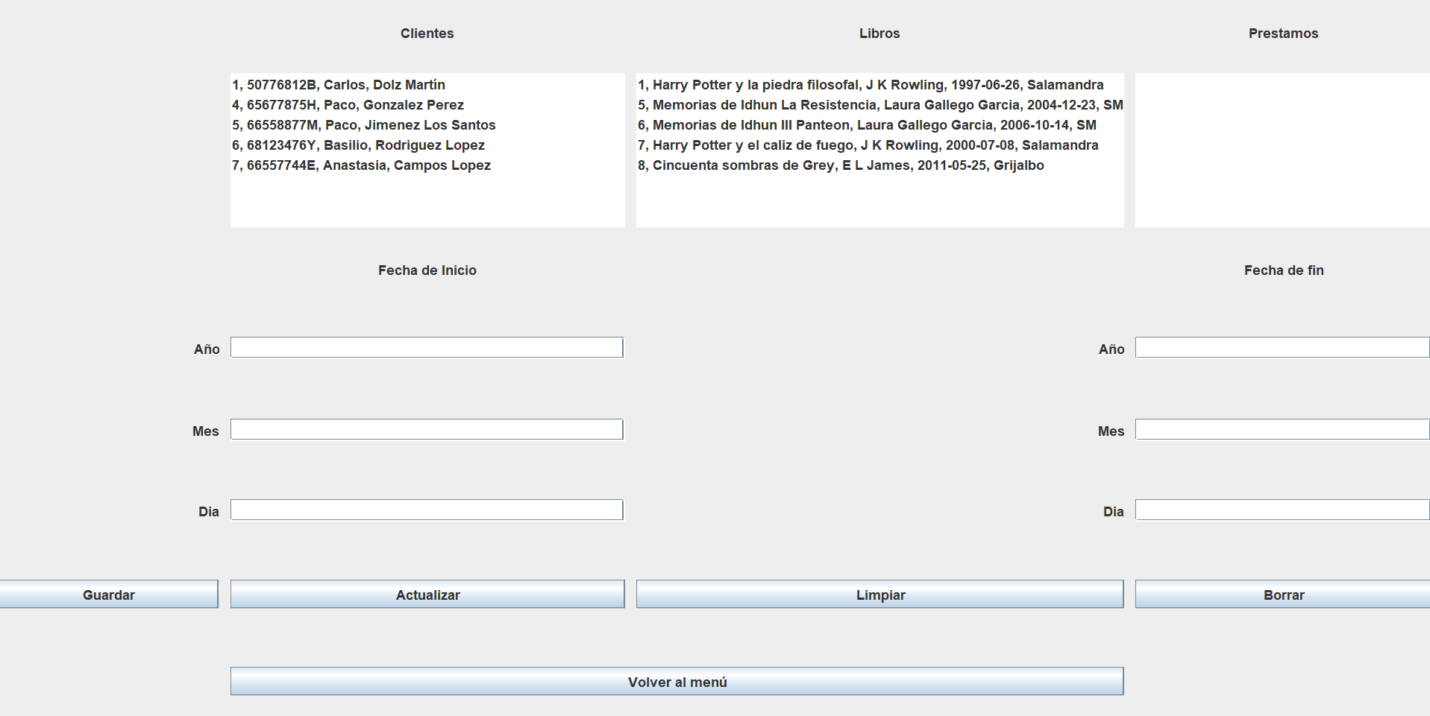
Formulario para registrar préstamos

